Slide 1
博弈树搜索

Slide 2
目录
1. 理论课内容回顾
1.1 两玩家零和博弈问题
1.2 博弈树
1.3 Minimax搜索
1.4 Alpha-beta剪枝
2. 实验任务
用Alpha-beta剪枝算法设计一个中国象棋博弈程序

Slide 3
1 两玩家零和博弈问题
两名玩家轮流行动，进行博弈
  有限：行动的个数有限
  确定性：不存在随机性
  信息完备性：博弈双方知道所处状态的全部信息
  零和性：一方的损失相当于另一方的收益，总收益为0
    结局有三种可能：玩家A获胜、玩家B获胜、平局（或两种可能，无平局）

Slide 4
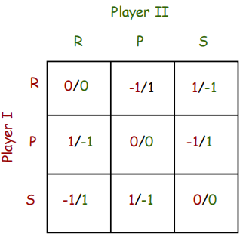
An example: Rock, Paper, Scissors
Scissors cut paper, paper covers rock, rock smashes scissors
Represented as a matrix: Player I chooses a row, Player II chooses a column
Payoff to each player in each cell (Pl.I / Pl.II)
1: win, 0: tie, -1: loss
so it's zero-sum

Slide 5
1.2 博弈树
节点（node）：表示问题的状态（state）。
  分为内部节点（interior node）和叶子节点（leaf node）
扩展节点：行动（action）。
双方轮流扩展节点：两个玩家的行动逐层交替出现。
博弈树的值（game tree value）：博弈树搜索的目的，找出对双方都是最优的子节点的值。给定叶子节点的效益值，搜索内部节点的值。
评价函数（evaluator）：对当前节点的优劣评分。在有深度限制时，原来的内部节点会充当叶子节点的作用，此时以评价函数值作为效益值的估计。

Slide 6
1.2 博弈树
博弈问题对人的深层次的知识研究提出了严峻的挑战。如何表示博弈问题的状态，博弈过程和博弈取胜的知识，这是目前人类仍在探讨之中的问题。要提高博弈问题求解程序的效率，应作到如下两点：
  改进生成过程，使之只生成好的走步，如按棋谱的方法生成下一步；
  改进测试过程，使最好的步骤能够及时被确认。

Slide 7
1.2 博弈树
要达到上述目的有效途径是使用启发式方法引导搜索过程，使其只生成可能赢的走步。而这样的博弈程序应具备：
  一个好的（即只产生可能赢棋步骤的）生成过程。
  一个好的静态估计函数。
下面介绍博弈中两种最基本的搜索方法。

Slide 8
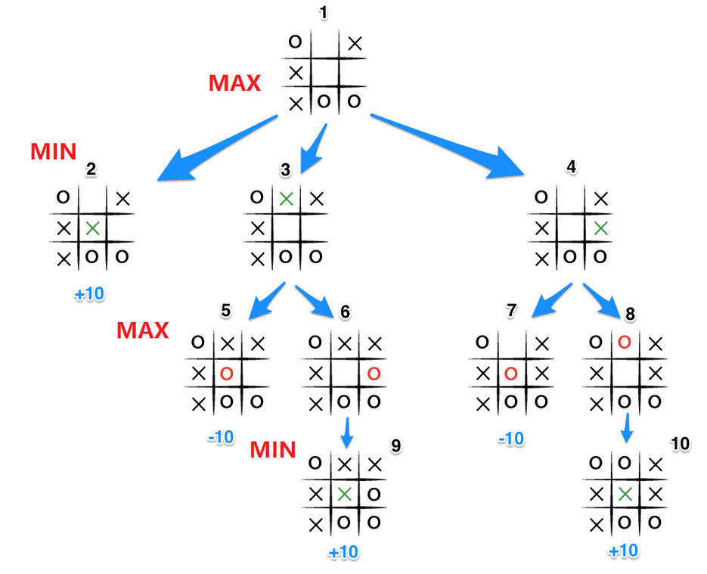
1.3 Minimax搜索
假设：
  玩家A和玩家B的行动逐层交替；
  A和B的利益关系对立，即假设A要使分数更大，B就要使分数更小；
  A和B均采取最优策略。
Minimax搜索：找到博弈树中内部节点的值，其中Max节点（A）的每一步扩展要使收益最大，Min节点（B）的扩展要使收益最小。

Slide 9
1.3 Minimax搜索
+10

Slide 10
1.3 Minimax搜索
-10
+10
Notes:
最后确定为-10

Slide 11
1.3 Minimax搜索
-10
+10
+10

Slide 12
1.3 Minimax搜索
-10
-10
+10
+10

Slide 13
1.3 Minimax搜索
+10
-10
-10
+10
+10

Slide 14
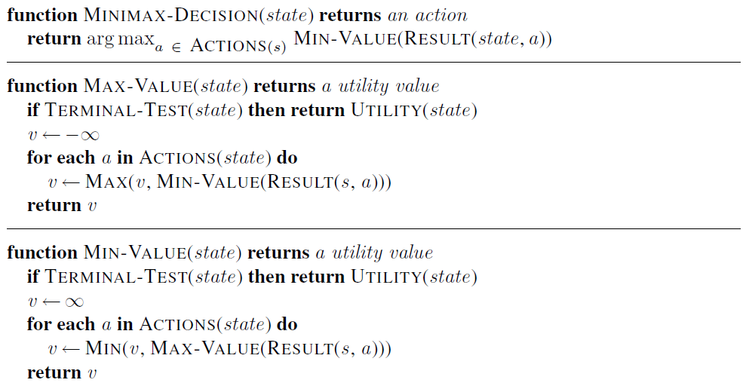
1.3 Minimax搜索

Slide 15
1.4 Alpha-beta剪枝
Minimax搜索：随着博弈的进行，必须检查的游戏状态的数目呈指数增长；
  我们只需要知道博弈过程所对应路径上的节点值；
Alpha-beta剪枝：剪掉不可能影响决策的分支，尽可能地消除部分搜索树。
  Max节点记录alpha值，Min节点记录beta值
  Max节点的alpha剪枝：效益值 ≥ 任何祖先Min节点的beta值
  Min节点的beta剪枝：效益值 ≤ 任何祖先Max节点的alpha值

Slide 16
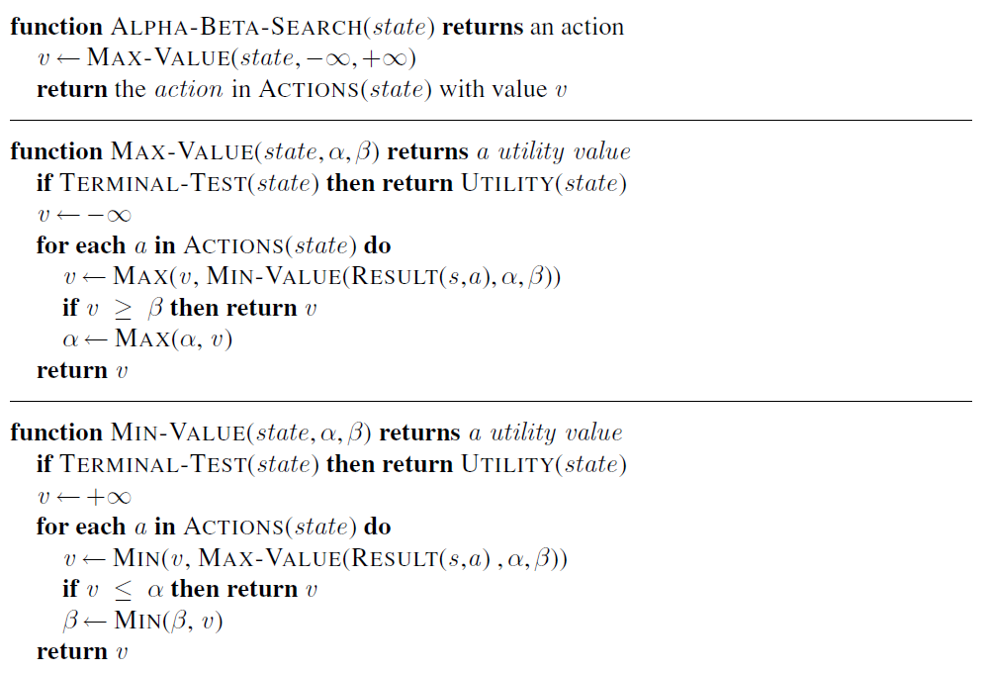
1.4 Alpha-beta剪枝
Notes:
算法的基本策略和Minimax基本一样，区别在于alpha、beta值的维护，以及剪枝操作

Slide 17
1.4 Alpha-beta剪枝
方形：Max节点
圆形：Min节点
3
17
2
12
15
25
0
2
5
3
2
14
请写出对该博弈树进行搜索的过程，要求使用结合Alpha-beta剪枝的深度优先Minimax算法。

Slide 18
1.4 Alpha-beta剪枝
β =∞
α=-∞
β =∞
α=-∞
β =∞
α=-∞
β =∞
α=-∞
3

Slide 19
1.4 Alpha-beta剪枝
β =∞
α=-∞
β =∞
α=-∞
β =∞
α=-∞
β = 3
α=-∞
3

Slide 20
1.4 Alpha-beta剪枝
β =∞
α=-∞
β =∞
α=-∞
β =∞
α=-∞
β = 3
α=-∞
3
17

Slide 21
1.4 Alpha-beta剪枝
β =∞
α=-∞
β =∞
α=-∞
β =∞
α= 3
β = 3
α=-∞
3
3
17

Slide 22
1.4 Alpha-beta剪枝
β =∞
α=-∞
β =∞
α=-∞
β =∞
α= 3
β = 3
α=-∞
3
β = 2
α = 3
3
17
2

Slide 23
1.4 Alpha-beta剪枝
β =∞
α=-∞
β = 3
α=-∞
β =∞
α= 3
3
β = 3
α = -∞
β = 3
α = -∞
β = 3
α=-∞
3
2
β = 2
α = 3
3
17
2
15

Slide 24
1.4 Alpha-beta剪枝
β =∞
α = 3
β = 3
α=-∞
3
β = ∞
α = 3
β =∞
α= 3
3
β = 3
α = 15
15
β = ∞
α = 3
β = 3
α = -∞
β = 3
α=-∞
3
2
15
β = 2
α = 3
β = 2
α = 3
3
17
2
15
2

Slide 25
1.4 Alpha-beta剪枝
β =∞
α = 3
β = 3
α=-∞
3
β = 3
α = 3
β =∞
α= 3
3
β = 3
α = 15
15
β = ∞
α = 3
3
β = 3
α = -∞
β = 3
α=-∞
3
2
15
β = 2
α = 3
2
3
β = 3
α = 3
β = 2
α = 3
3
17
2
15
2
3

Slide 26
1.4 Alpha-beta剪枝
β =∞
α = 3
3
β = 3
α=-∞
3
β = 3
α = 3
3
β =∞
α= 3
3
β = 3
α = 15
15
β = ∞
α = 3
3
β = 3
α = -∞
β = 3
α=-∞
3
2
15
β = 2
α = 3
2
3
β = 3
α = 3
β = 2
α = 3
3
17
2
15
2
3

Slide 27
2. 实验任务
编写一个中国象棋博弈程序，要求用alpha-beta剪枝算法，可以实现人机对弈。棋局评估方法可以参考已有文献，要求具有下棋界面，界面编程也可以参考网上程序，但正式实验报告要引用参考过的文献和程序。

Slide 28
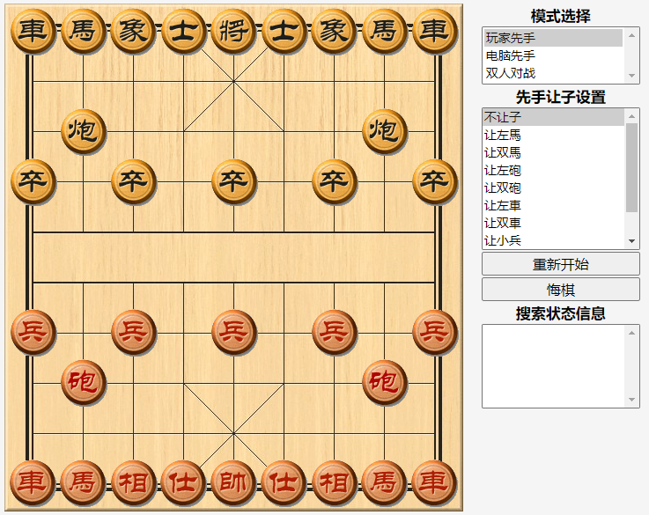
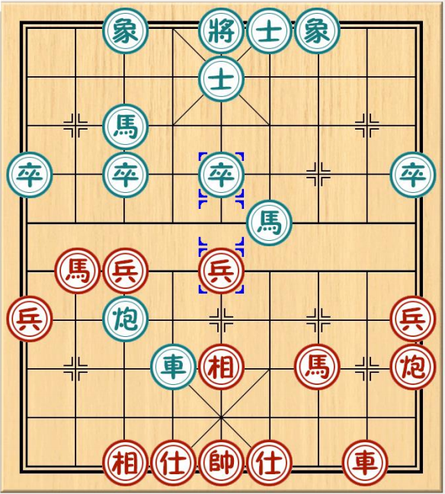
往届学生作品演示（界面）

Slide 29
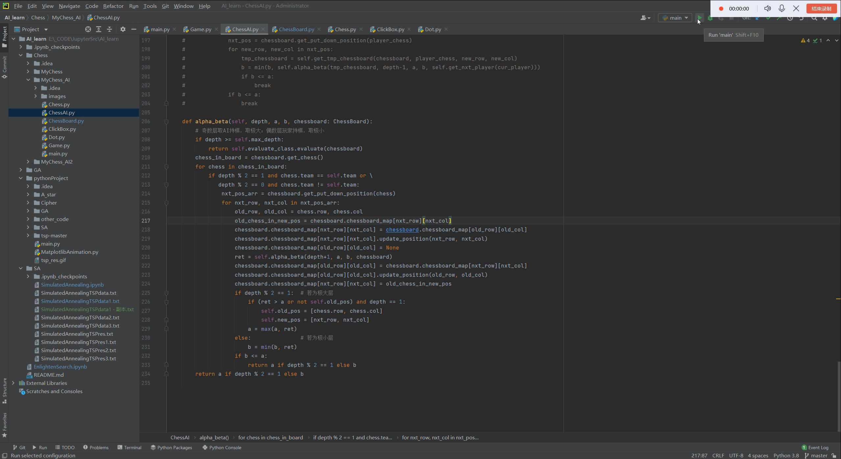
往届学生作品演示（视频）
Notes:
是两玩家零和博弈问题

Slide 30
报告提交要求
提交到课程网站（超算习堂）中对应的课程作业，并注意网站上公布的截止日期。
提交格式：提交一个命名为“学号_姓名拼音.zip”的压缩包，压缩文件下包含三部分：code文件夹、result文件夹和实验报告pdf文件。
  实验报告是pdf格式，命名为：学号_姓名拼音.pdf，“学号_姓名拼音”样例：20******_wangxiaoming；
  code文件夹：存放实验代码，一般有多个代码文件的话需要有readme；
  result文件夹：存放上述提到的结果文件；
如果需要更新提交的版本，则在后面加_v1，_v2。如第一版是”学号_姓名拼音.zip”，第二版是”学号_姓名拼音_v1.zip”，依此类推。

